Slide 1
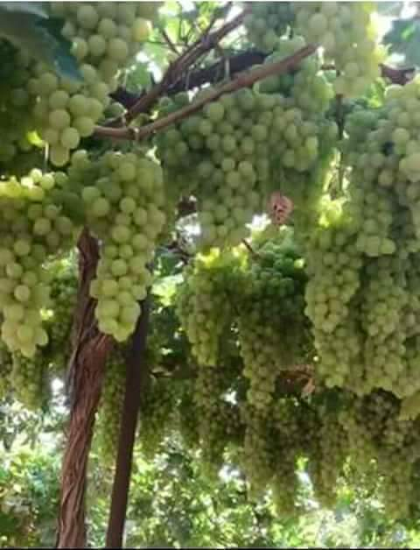
সবাইকে স্বাগতম
Notes:
এখানে মাছের সাথে পাঠের একটা সম্পর্ক আছে। তাই মাছের চিত্রটি দেওয়া হয়েছে।

Slide 2
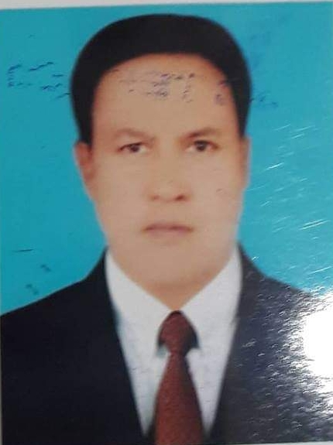
পরিচিতি
মোঃআনিছুর রহমান(সবুজ)
বি.এসসি-বি.এড (গণিত)
সহকারী শিক্ষক
গোড়ল দাখিল মাদরাসা ,
কালীগঞ্জ,লালমনিরহাট ।
মোবাইল : ০১৭২৩৩১৪১৩৮
E-mail:shabujnamuri@gmail.com
শ্রেণি: অষ্টম
বিষয়: বিজ্ঞান
অধ্যায়: ত্রয়োদশ
সময়: 4০ মিনিট।
তারিখ: 21/01/২০20 ইং

Slide 3
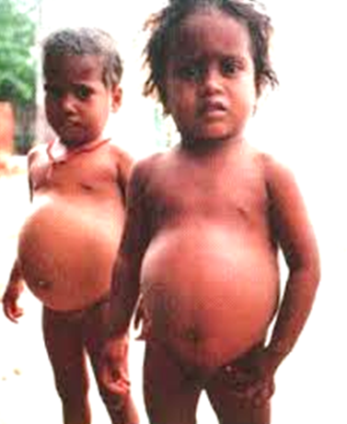
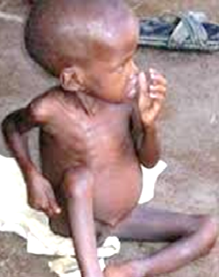
চিন্তা করে বল
কোয়াশিয়রকর রোগ
Notes:
চিত্র প্রদর্শনের পর শিক্ষক শিক্ষার্থীদের প্রশ্ন করতে পারেন: ছবির মানুষগুলোকে দেখতে কেমন মনে হচ্ছে? ( অর্থাৎ তারা সুস্থ না অসুস্থ?) কেন তারা সুস্থ?
এর পর নিচের চিত্র পর্দায় দেখিয়ে প্রশ্ন করতে পারেন: শিশুগুলোর এ অবস্থা কেন? তাদের কী হয়েছে? তারা কী সঠিক মাত্রায় সঠিক খাদ্য খেতে পেরেছে? (উপযুক্ত খাদ্যের অভাবে তাদের কোয়াশিয়রকর রোগ হয়েছে)। এরপর তিনি কোয়াশিয়রকর রোগের নামটি পর্দায় দেখাতে পারেন। এরপর তিনি প্রশ্ন করতে পারেন: কোন খাদ্যের অভাবে কোয়াশিয়রকর রোগ হয়? প্রয়োজনে তিনি সহযোগিতা করতে পারেন।

Slide 4
আমিষ বা প্রোটিন
পাঠ: ২ ও ৩ ( শেষ অংশ)

Slide 5
শিখনফল
এই পাঠ শেষে শিক্ষার্থীরা...
1
আমিষ জাতীয় খাদ্যসমূহ চিহ্নিত করতে পারবে;
২
আমিষের গঠন উপাদান ও কাজ ব্যাখ্যা করতে পারবে;
৩
আমিষের অভাবজনিত রোগের নাম ও লক্ষণ বর্ণনা করতে
পারবে।

Slide 6
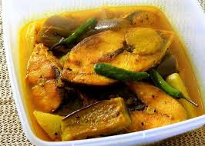
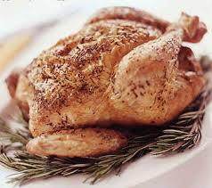
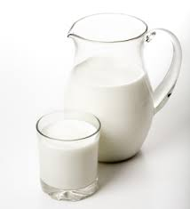
খাদ্যগুলো কোন কোন পদার্থের উৎস?
মাছ, মাংস, দুধ এগুলো আমিষের উৎস।
আমিষ কোন কোন মৌল নিয়ে গঠিত?
আমিষ কোন ধরনের যৌগ?
দেহে অ্যামাইনো এসিড কেন প্রয়োজন?
Notes:
চিত্রটি দেখানোর পর শিক্ষক শিক্ষার্থীদের প্রশ্ন করতে পারেন: মাছ, মাংস, দুধ কোন জাতীয় খাদ্য? আমিষে কী কী থকে?

Slide 7
আমিষে নাইট্রোজেনের পরিমাণ কত?
আমিষ পরিপাক হওয়ার পর কিসে পরিণত হয়?
এ পর্যন্ত কত প্রকার অ্যামাইনো এসিডের সন্ধান পাওয়া গেছে?
অ্যামাইনো এসিডের প্রয়োজন কেন?
মাছ, মাংস, দুধ ইত্যাদি খাবারের স্বাদ, গন্ধ ও বর্ণের তারতম্য কেন হয়?

Slide 8
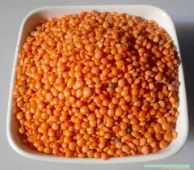
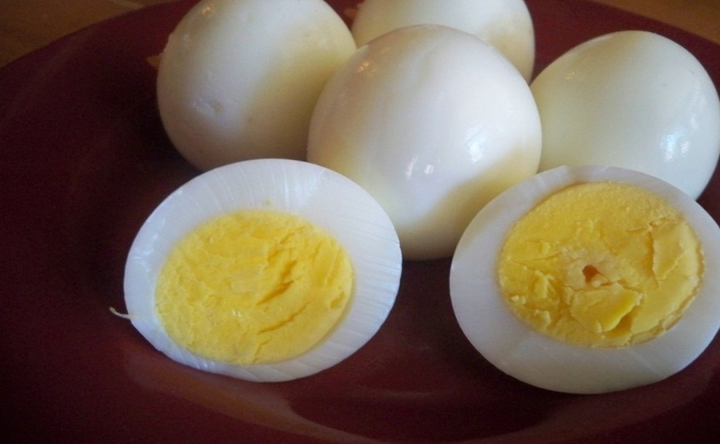
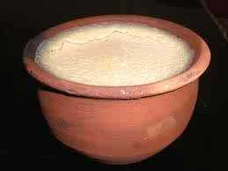
ডাল
ডিম
দই
আরো কয়েকটি আমিষ জাতীয় খাদ্যের নাম ও তাদের কাজ বল।
বস্তুগুলো কী জাতীয় খাদ্য?
Notes:
চিত্রটি দেখানোর পর শিক্ষক শিক্ষার্থীদের প্রশ্ন করতে পারেন: আরো কয়েকটি আমিষ জাতীয় খাদ্যের নাম বল। এদের কাজ কী? তিনি শিক্ষার্থীদের উত্তর বোর্ডে লিখে উত্তরের প্রতিফলন ঘটাতে পারেন। এর পর শিক্ষক ছবিগুলো পর্দায় প্রদর্শন করতে পারেন।

Slide 9
একক কাজ
সময়: ৩ মিনিট
➢ দেহে অ্যামাইনো এসিডের প্রয়োজন কেন?
Notes:
প্রয়োজনে শিক্ষক সহযোগিতা করতে পারেন।

Slide 10
একটি পরীক্ষা
কাজ: প্রিয় শিক্ষার্থীবৃন্দ আমরা এখন আমাদের খাদ্যে আমিষ বা প্রোটিনের উপস্থিতি নির্ণয় করব:
উপকরণ: ডিম (ডিমের সাদা অংশ), হামানদিস্তা, টেস্টটিউব, সোডিয়াম হাইড্রোক্সাইড ও কপার সালফেট।
Notes:
শিক্ষক পাঠ্য বইয়ের আলোকে পরীক্ষাটি করে দেখাবেন।( এর জন্য শিক্ষককে পূর্বদিন থেকে পরীক্ষাটি সম্পন্ন করার জন্য প্রস্তুতি নিয়ে রাখতে হবে।)

Slide 11
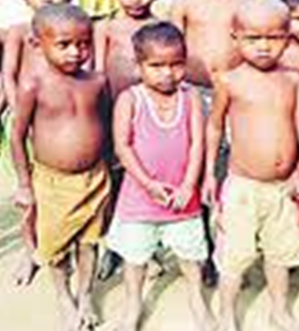
নিচের চিত্রগুলো দেখ
নিচের চিত্রগুলো হল আমিষের অভাবজনিত রোগ
শিশু পুষ্টিহীনতায় ভূগে
পেশি শীর্ণ ও দূর্বল হয়
পেট বড় হয়
Notes:
শিক্ষক শিক্ষার্থীদের চিত্রগুলো সম্পর্কে তারা যা বুঝে বলতে বলবেন এবং শিক্ষার্থীদের উত্তর বোর্ডে লিখে উত্তরের প্রতিফলন ঘটাবেন। এরপর তিনি এন্টার চেপে প্রদর্শিত উত্তর তাদের উতরের সাথে মিলাতে বলবেন। এরপর বাকি রোগের নাম রোগের লক্ষণগুলো পাঠ্য বইয়ের আলোকে শিক্ষক ব্যাখ্যা করবেন।

Slide 12
নিচের চিত্রটি পর্যবেক্ষণ কর
কোয়াশিয়রকর রোগ
রোগগুলোর নাম কী?
Notes:
শিক্ষক ছবিটি পর্দায় প্রদর্শন করে শিক্ষার্থীদের বলতে পারেন: শিশুগুলো একটি রোগে আক্রান্ত। তোমরা ছবি পর্যবেক্ষণ করে রোগের লক্ষণগুলো বল। শিক্ষক বোর্ডে শিক্ষার্থীদের উত্তর লিখে উত্তরের প্রতিফলন করবেন। পরে তিনি পর্দায় রোগটির নাম পর্দায় প্রদর্শন করতে পারেন।

Slide 13
দলগত কাজ
সময়: ১০ মিনিট
➢ আমাদের দেহ সুস্থ ও সবল রাখতে চাইলে আমিষের খুবই প্রয়োজন। কয়েকটি আমিষ জাতীয় খাদ্যের নাম ও তাদের ভূমিকা উল্লেখ কর।
Notes:
শিক্ষক প্রয়োজনে শিক্ষার্থীদের সহযোগিতা করবেন।

Slide 14
মূল্যায়ন
1. প্র্রশ্ন: চারটি আমিষ জাতীয় খাদ্যের নাম বল।
2. প্রশ্ন: আমিষ কোন কোন উপাদানে গঠিত?
৩. প্রশ্ন: কোয়াশিয়রকর রোগের দুইটি লক্ষণ বল।
৪. প্রশ্ন: কত প্রকারের অ্যামাইনো এসিডের সন্ধান পাওয়া গেছে?
ক
খ
গ
২০ ২২ ২৩ ২৪ ।
ঘ
৫. প্রশ্ন: মায়ের দুধ ও ডিমের আমিষের সহজপাচ্যতার গুণক কত?
ক
খ
গ
১ ২ ৪ ৫
ঘ
Notes:
প্রয়োজনে শিক্ষক মূল্যায়নের প্রশ্ন পরিবর্তন করতে পারেন।

Slide 15
গুরুত্বপূর্ণ শব্দসমূহ
আমিষ বা প্রোটিন
অ্যামাইনো এসিড
সহজপাচ্যতার গুণক
কোয়াশিয়রকর রোগ
মেরাসমাস রোগ।

Slide 16
বাড়ির কাজ
➢ তোমরা যদি আমিষ বা প্রোটিন জাতীয় খাদ্য না খাও তাহলে এর অভাবে কী কী রোগ হতে পারে? এ সকল রোগের নাম কী?

Slide 17
Notes:
সবাইকে ধন্যবাদ দিয়ে পাঠ সমাপ্ত করব।

